Slide 1
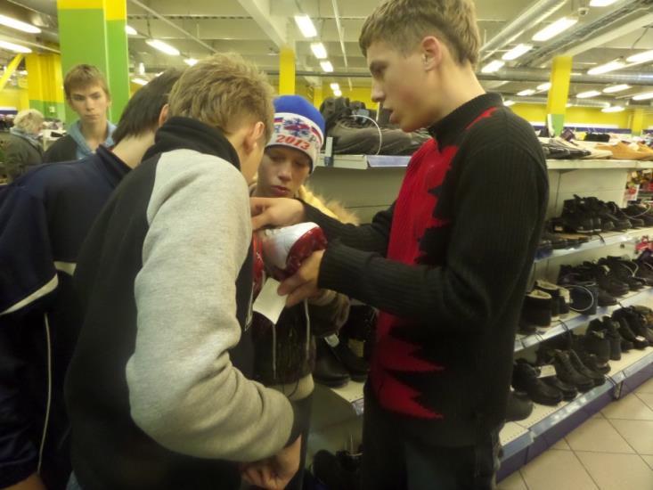
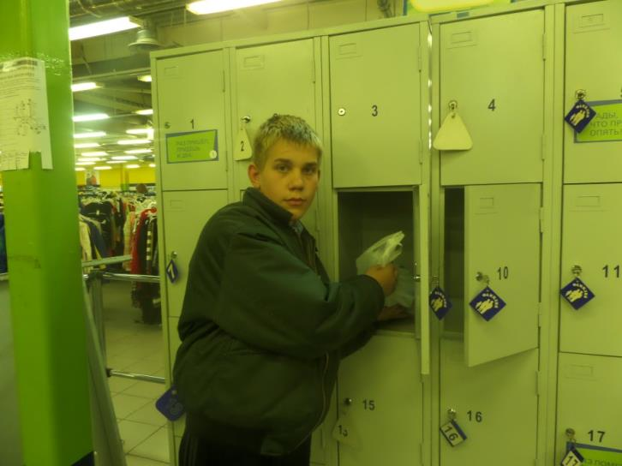
ВОСПИТАТЕЛЬНАЯ РАБОТА ПО СОЦИАЛЬНОЙ АДАПТАЦИИ с ОВЗ:
Основы экономических знаний
Посещение магазина «Фамилия»

Slide 2
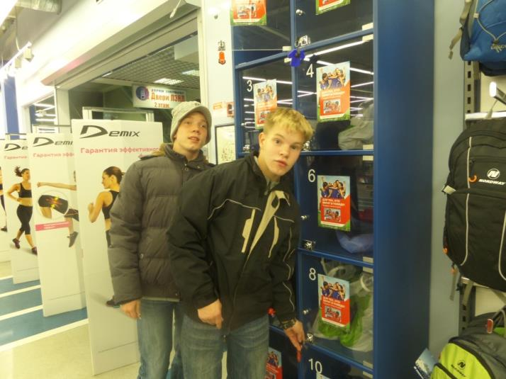
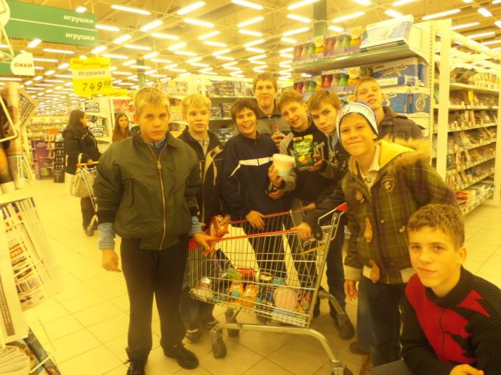
ВОСПИТАТЕЛЬНАЯ РАБОТА ПО СОЦИАЛЬНОЙ АДАПТАЦИИ с ОВЗ:
Основы экономических знаний
Посещение магазинов «Спортмастер», «Окей»

Slide 3
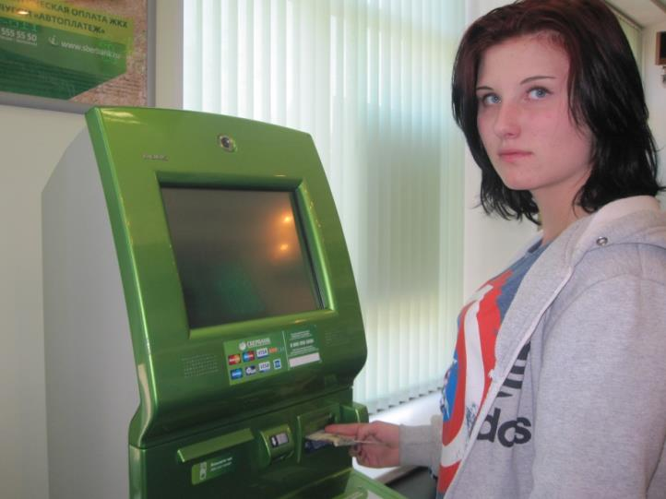
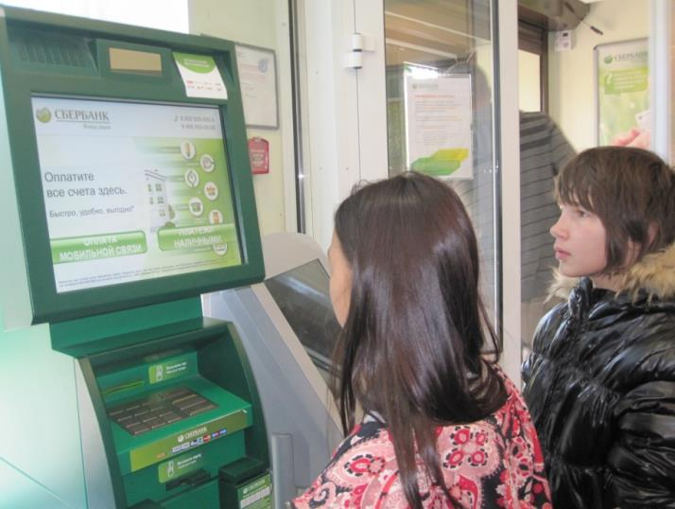
ВОСПИТАТЕЛЬНАЯ РАБОТА ПО СОЦИАЛЬНОЙ АДАПТАЦИИ с ОВЗ:
Основы экономических знаний
Посещение Сбербанка

Slide 4
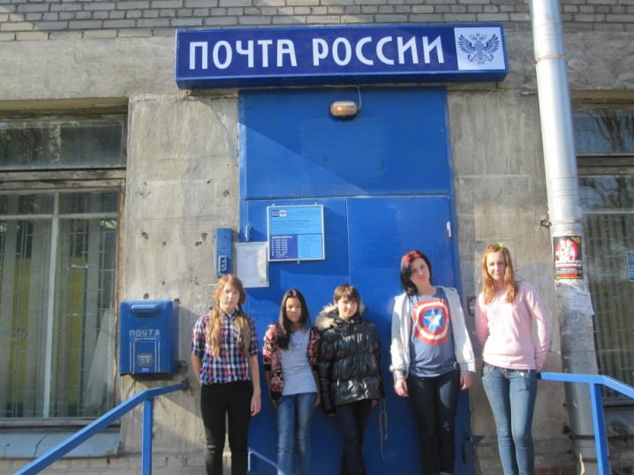
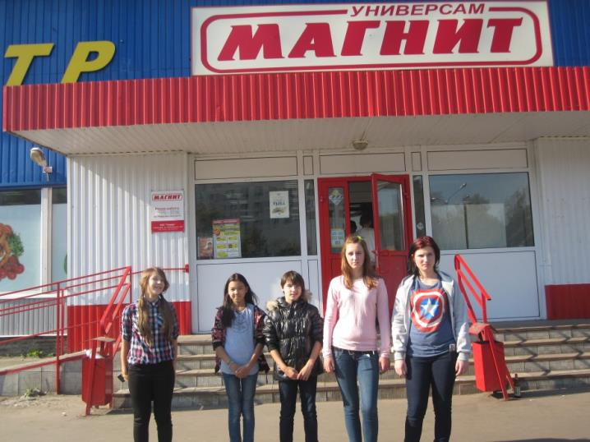
ВОСПИТАТЕЛЬНАЯ РАБОТА ПО СОЦИАЛЬНОЙ АДАПТАЦИИ с ОВЗ:
Основы экономических знаний
Посещение почтового отделения, магазина «Магнит»

Slide 5
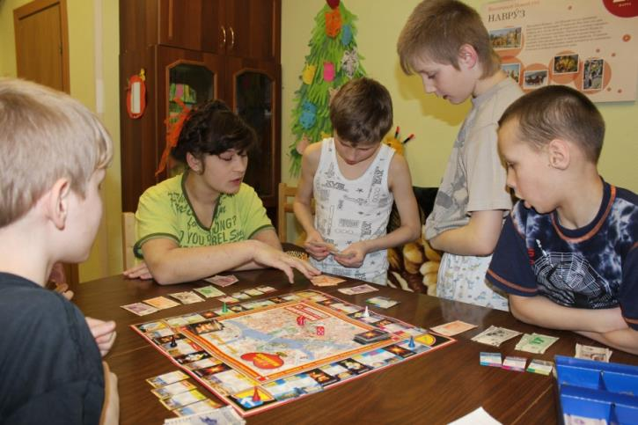
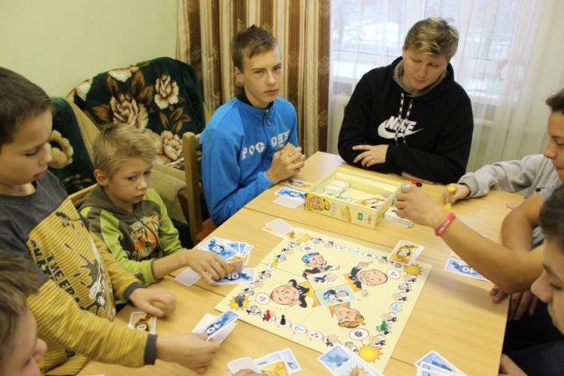
ВОСПИТАТЕЛЬНАЯ РАБОТА ПО СОЦИАЛЬНОЙ АДАПТАЦИИ с ОВЗ:
Основы экономических знаний
Игры с элементами экономики «Менеджер», «Спорим»

Slide 6
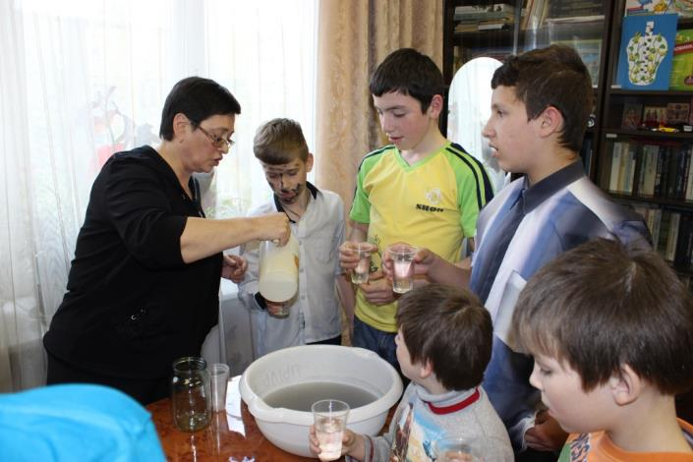
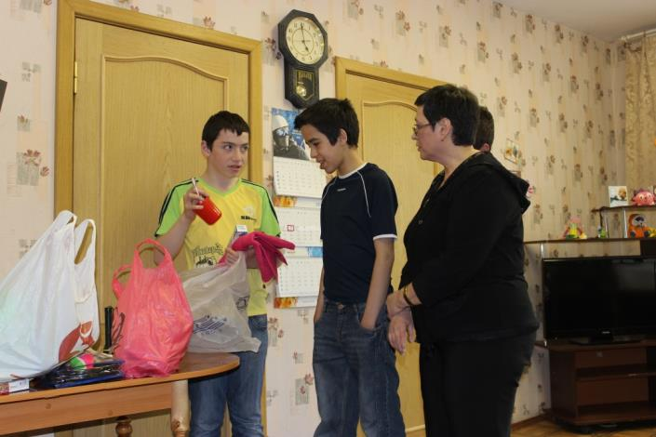
ВОСПИТАТЕЛЬНАЯ РАБОТА ПО СОЦИАЛЬНОЙ АДАПТАЦИИ с ОВЗ:
Охрана здоровья и физическое развитие
Занятие по ЗОЖ «Береги здоровье смолоду»

Slide 7
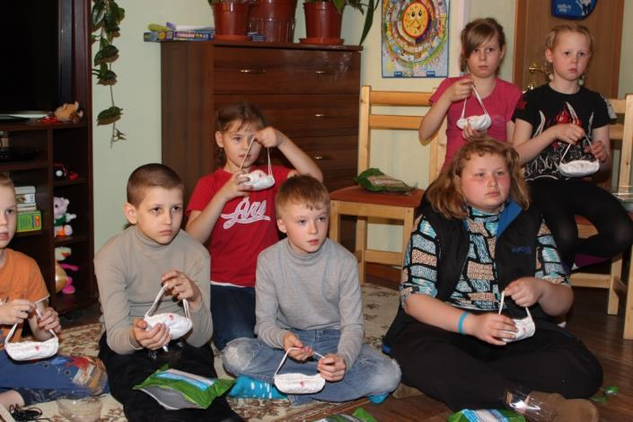
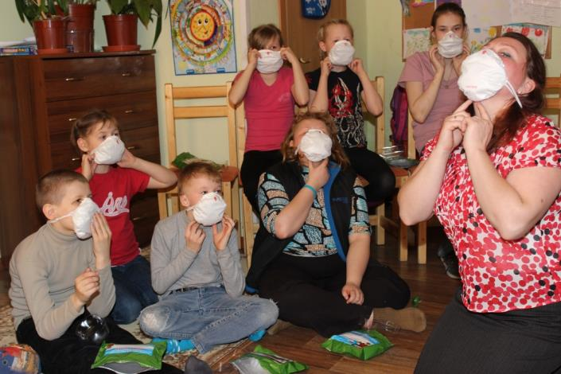
ВОСПИТАТЕЛЬНАЯ РАБОТА ПО СОЦИАЛЬНОЙ АДАПТАЦИИ с ОВЗ:
Охрана здоровья и физическое развитие
Занятие по основам безопасности жизнедеятельности

Slide 8
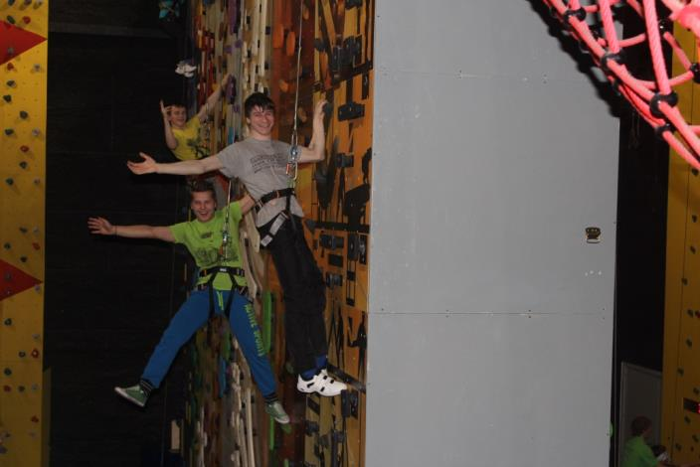
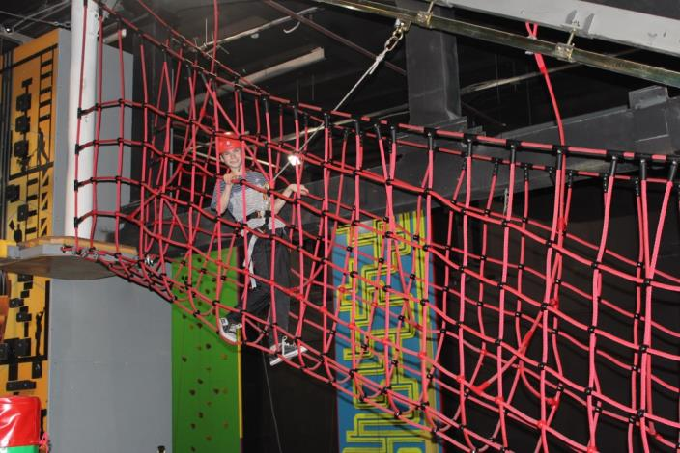
ВОСПИТАТЕЛЬНАЯ РАБОТА ПО СОЦИАЛЬНОЙ АДАПТАЦИИ с ОВЗ:
Охрана здоровья и физическое развитие
Посещение скалодрома в ТРЦ «гранд Каньон»

Slide 9
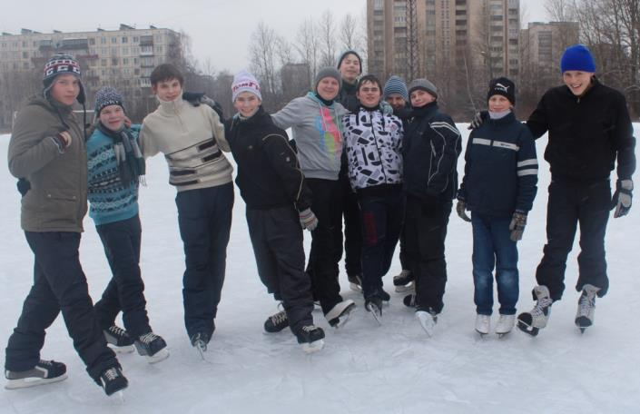
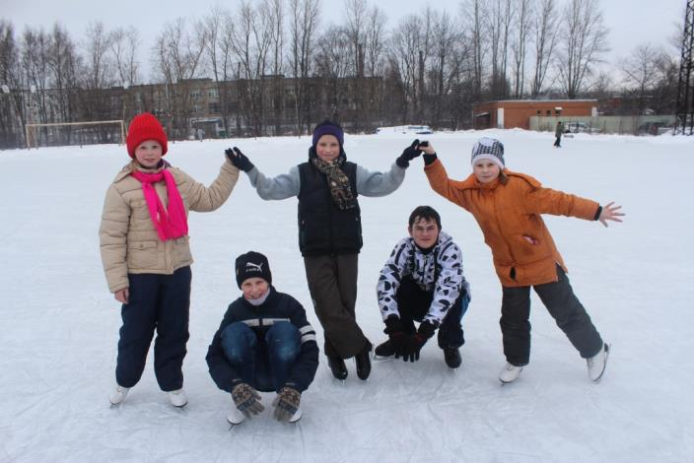
ВОСПИТАТЕЛЬНАЯ РАБОТА ПО СОЦИАЛЬНОЙ АДАПТАЦИИ с ОВЗ:
Охрана здоровья и физическое развитие
Посещение катка «Арсенал»

Slide 10
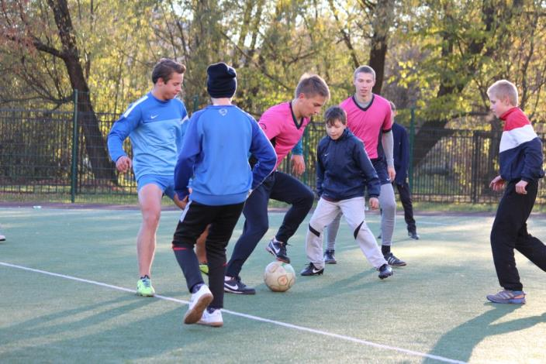
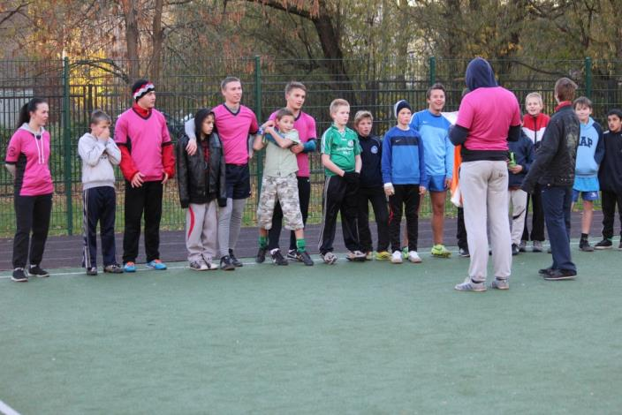
ВОСПИТАТЕЛЬНАЯ РАБОТА ПО СОЦИАЛЬНОЙ АДАПТАЦИИ с ОВЗ:
Охрана здоровья и физическое развитие
Товарищеский матч по футболу
со студентами из ПОЛИТЕХа

Slide 11
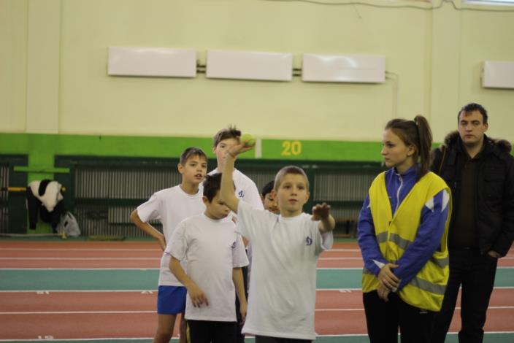
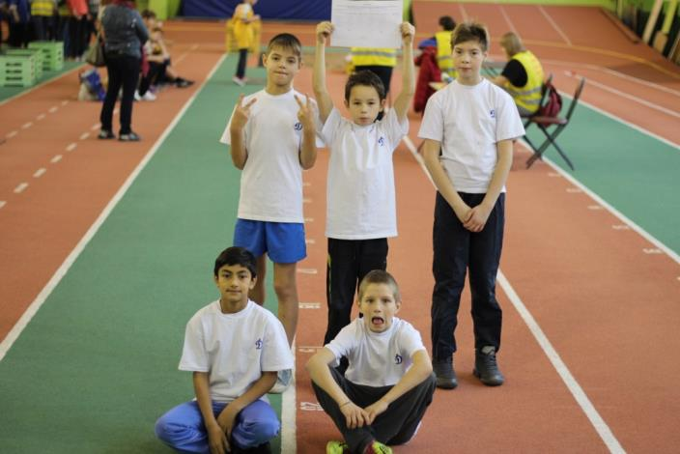
ВОСПИТАТЕЛЬНАЯ РАБОТА ПО СОЦИАЛЬНОЙ АДАПТАЦИИ с ОВЗ:
Охрана здоровья и физическое развитие
Городские соревнования «Первый старт»

Slide 12
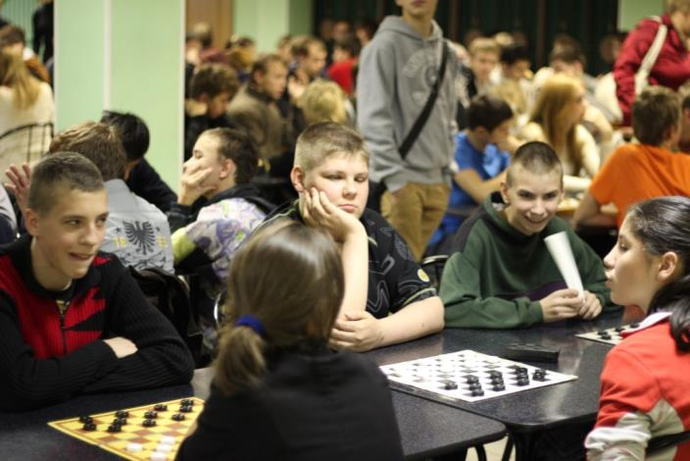
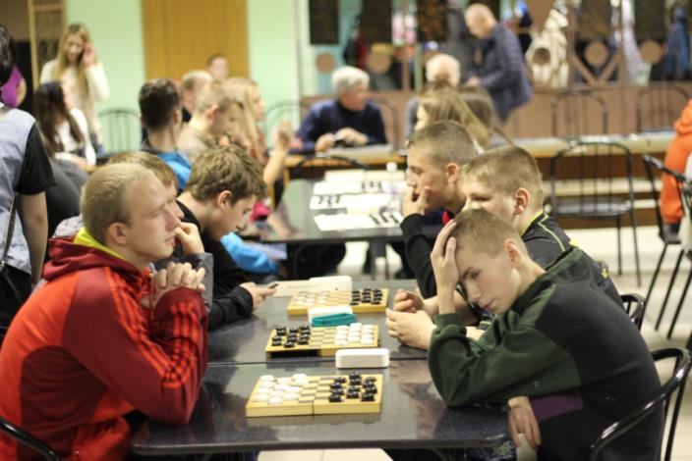
ВОСПИТАТЕЛЬНАЯ РАБОТА ПО СОЦИАЛЬНОЙ АДАПТАЦИИ с ОВЗ:
Охрана здоровья и физическое развитие
Городские соревнования по шашкам

Slide 13
Создание оптимальных условий для социализации детей с ОВЗ возможно только лишь при условии взаимодействия всех специалистов нашей школы.

Slide 14
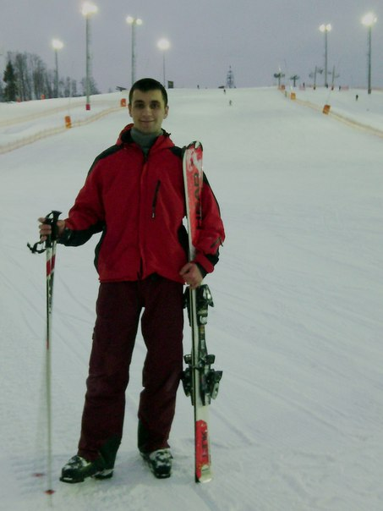
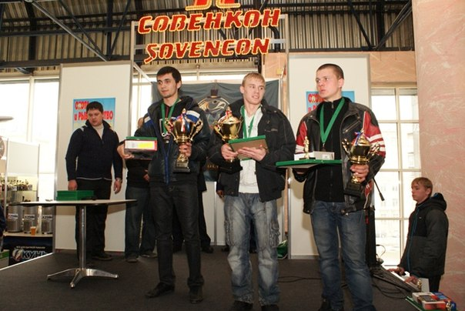
Наши выпускники
Путин Анатолий

Slide 15
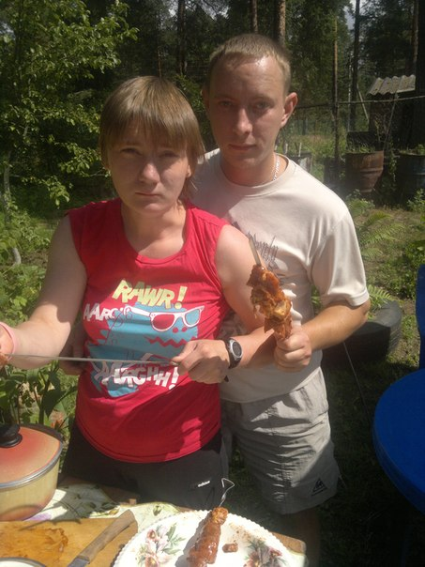
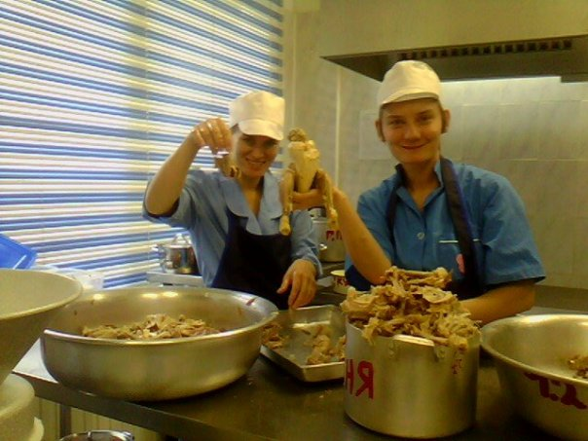
Наши выпускники
Выгодина Екатерина

Slide 16
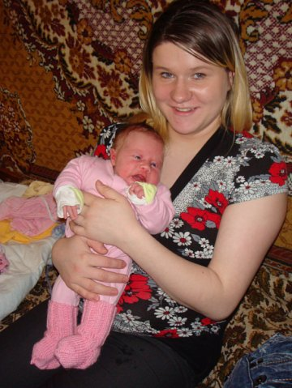
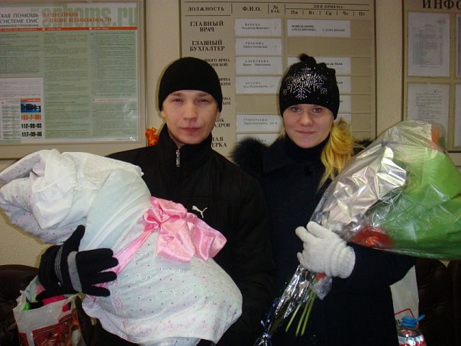
Наши выпускники
Хлопоткина Алёна

Slide 17
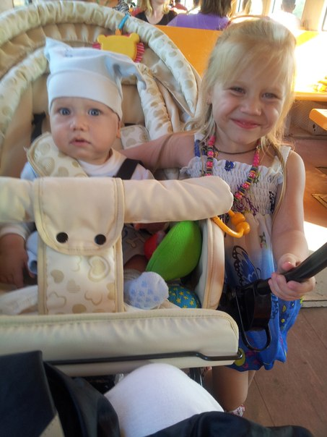
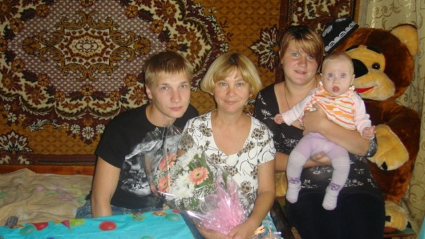
Наши выпускники
Хлопоткина Алёна

Slide 18
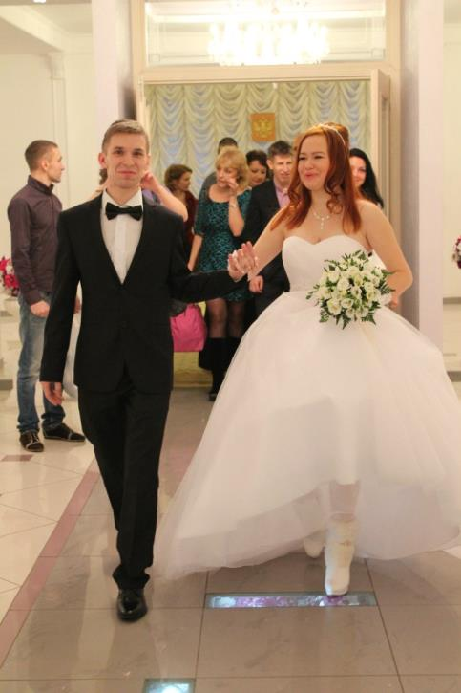
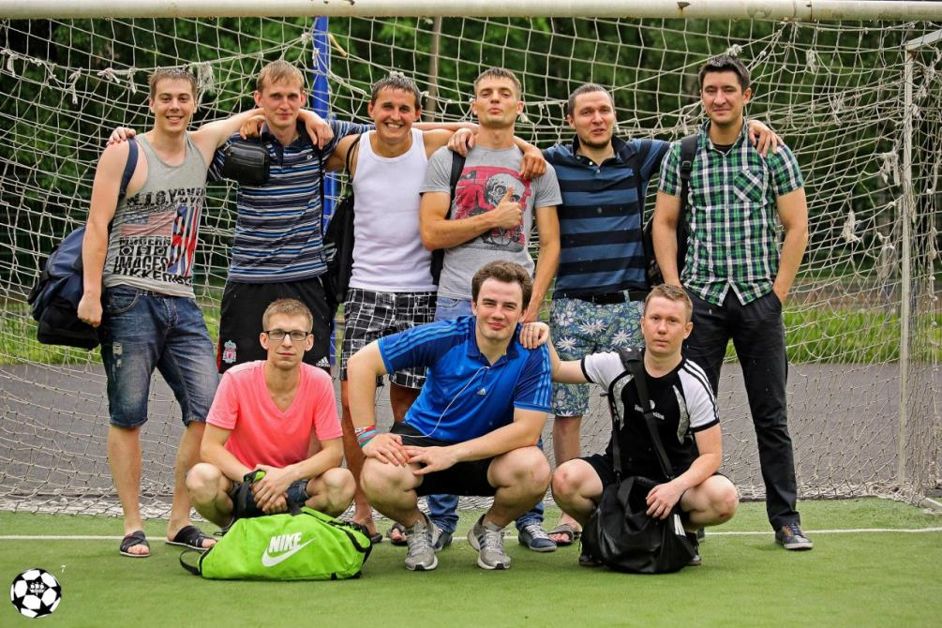
Наши выпускники
Игнатьев Александр

Slide 19
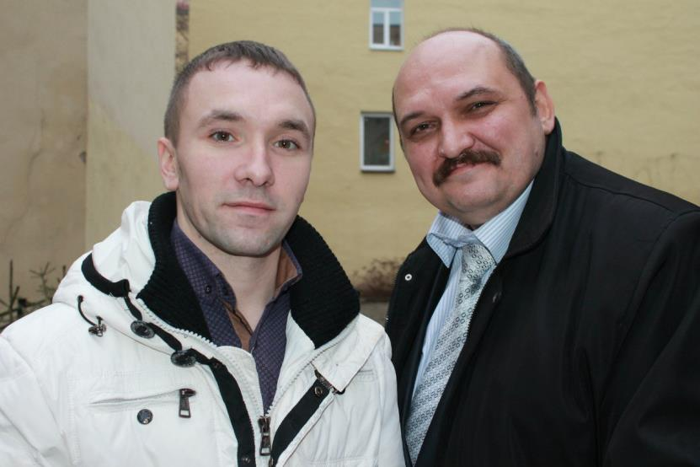
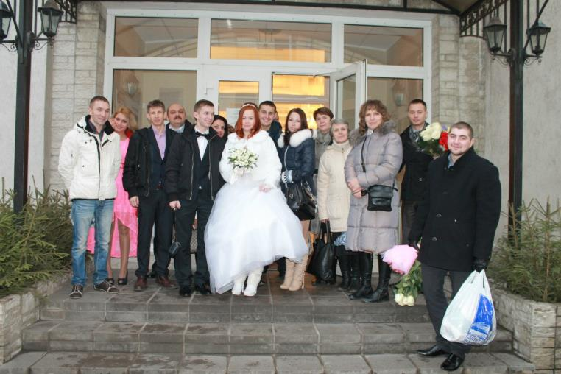
Наши выпускники
Игнатьев Валера

Slide 20
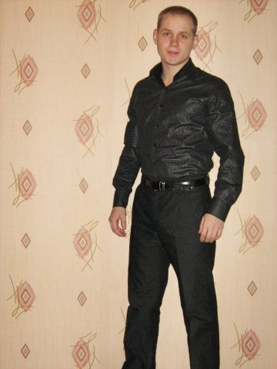
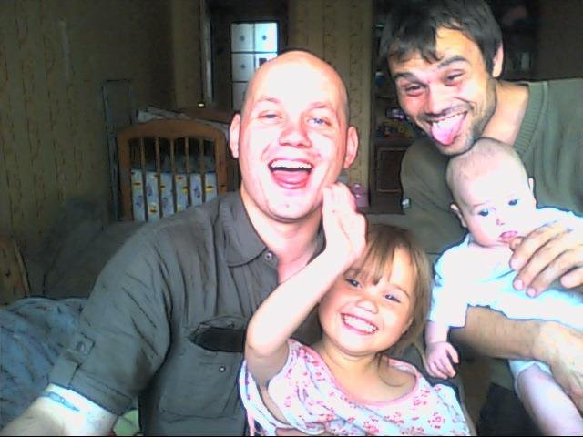
Наши выпускники
Иванов Григорий и Кузьмин Максим

Slide 21
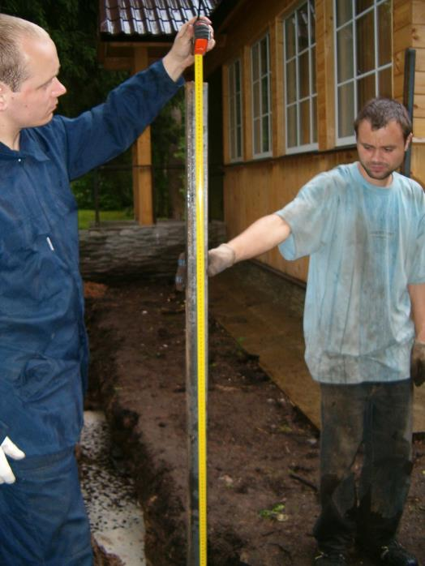
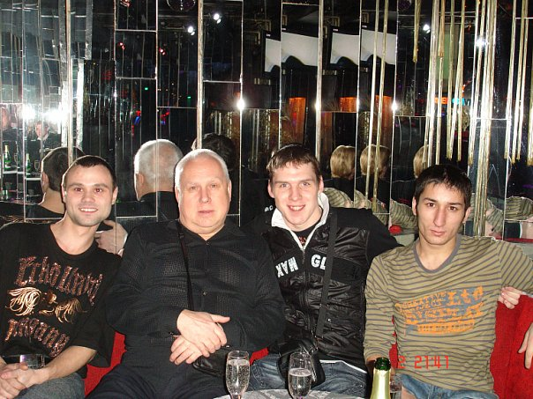
Наши выпускники
Иванов Григорий и Кузьмин Максим, Жанкаринов Евгений

Slide 22
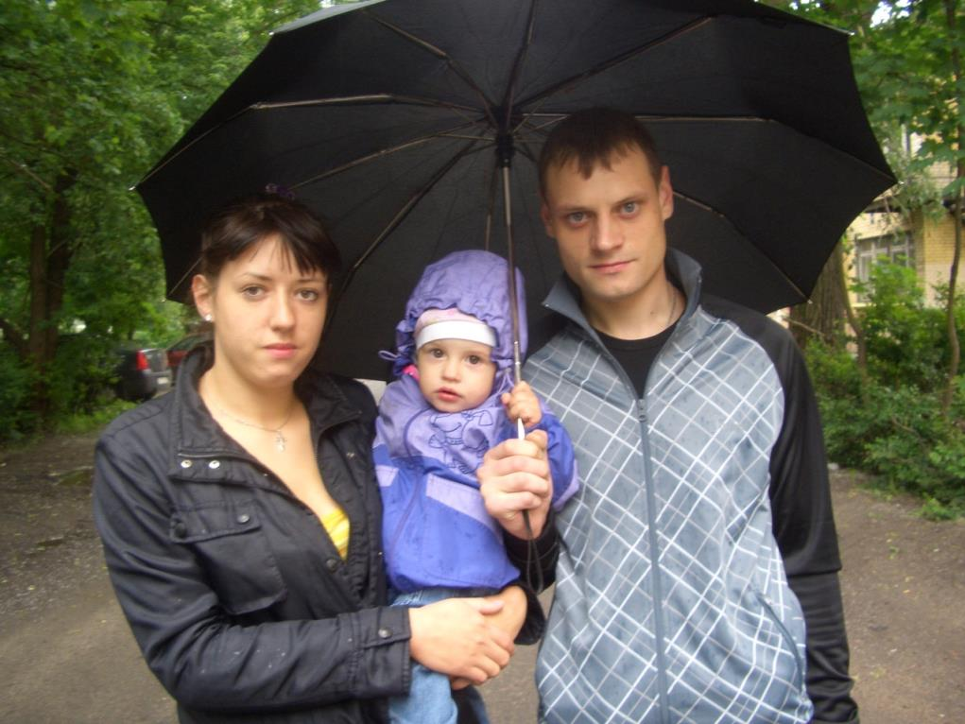
Наши выпускники
Афанасьев Павел

Slide 23
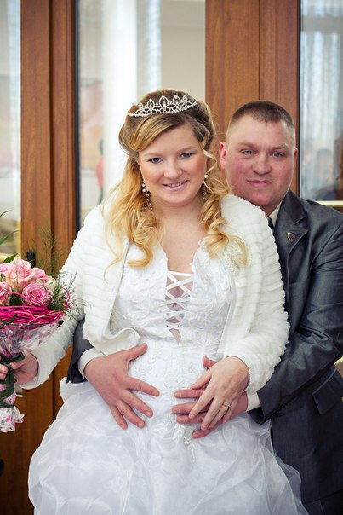
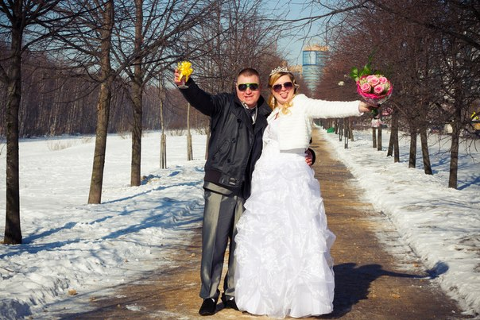
Наши выпускники
Руковишникова Яна

Slide 24
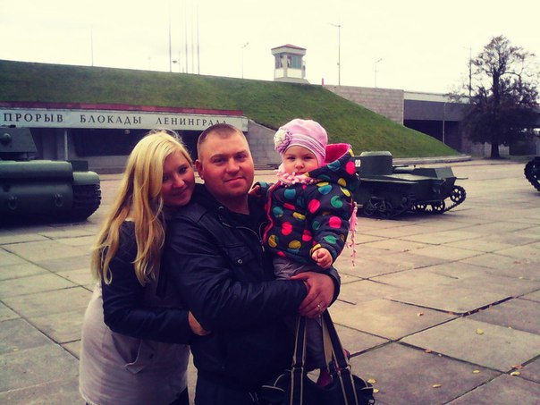
Наши выпускники
Руковишникова Яна

Slide 25
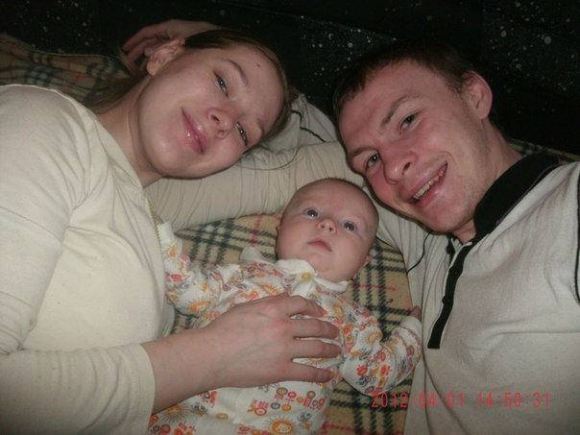
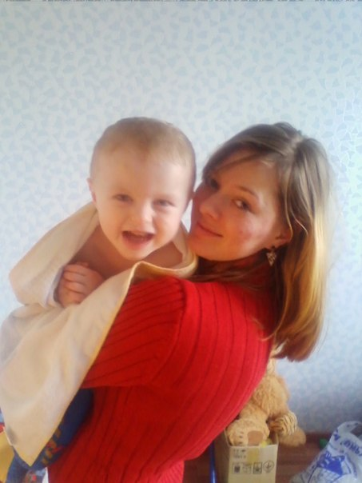
Наши выпускники
Тимофеева Ира

Slide 26
Спасибо
за внимание!

Slide 27
РЕШЕНИЕ ПЕДАГОГИЧЕСКОГО СОВЕТА
1.Создать необходимые условия для оптимизации профессиональной деятельности, постинтернатного сопровождения воспитанников , профилактики правонарушений
и самовольных уходов.
2.Планировать работу по социализации воспитанников всех возрастов , опираясь на предметно-практическую деятельность.
3.При помощи современных педагогических технологий и
технических средств совершенствовать работу по формированию
и развитию социальных навыков и личностных качеств.

